Slide 1
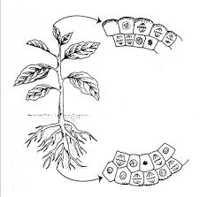
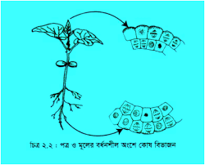
স্বাগতম

Slide 2
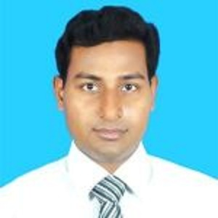
পরিচিতি
মোঃ মামুনুর রহমান
সহকারী শিক্ষক
গুল-গোফুর বালিকা উচ্চ বিদ্যালয় ও মহাবিদ্যালয়
গোদাগাড়ী, রাজশাহী
E-mail: mamunggghsc10@@gmail.com Mobile: 01768927380.
শ্রেণি-অষ্টম
বিষয়-বিজ্ঞান
অধ্যায়-দ্বিতীয়
Notes:
Md. Mamunur Rahman, Assistant Teacher (ICT), Gul-Gofur Girls High School & College, Godagari, Rajshahi. Email: mamunggghsc10@gmail.com

Slide 3
ছোট শিশুটি এত বড় হল কীভাবে?
Notes:
Md. Mamunur Rahman, Assistant Teacher (ICT), Gul-Gofur Girls High School & College, Godagari, Rajshahi. Email: mamunggghsc10@gmail.com

Slide 4
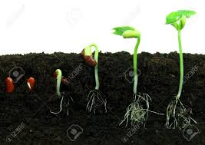
ছোট চারা গাছটি বড় হচ্ছে কীভাবে?
Notes:
Md. Mamunur Rahman, Assistant Teacher (ICT), Gul-Gofur Girls High School & College, Godagari, Rajshahi. Email: mamunggghsc10@gmail.com

Slide 5
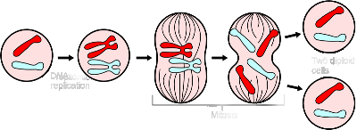
মাইটোসিস কোষ বিভাজন
Notes:
Md. Mamunur Rahman, Assistant Teacher (ICT), Gul-Gofur Girls High School & College, Godagari, Rajshahi. Email: mamunggghsc10@gmail.com

Slide 6
শিখনফল
এই পাঠ শেষে শিক্ষার্থীরা---
১. মাইটোসিস কোষ বিভাজন কী তা বলতে পারবে।
২. মাইটোসিস কোষ বিভাজন কোথায় সংগঠিত হ্য় তা বলতে পারবে।
৩. মাইটোসিস কোষ বিভাজনের ধাপসমূহের নাম বলতে পারবে।
৪. জীবের দৈহিক বৃদ্ধিতে মাইটোসিসের ভূমিকা ব্যাখ্যা করতে পারবে।

Slide 7
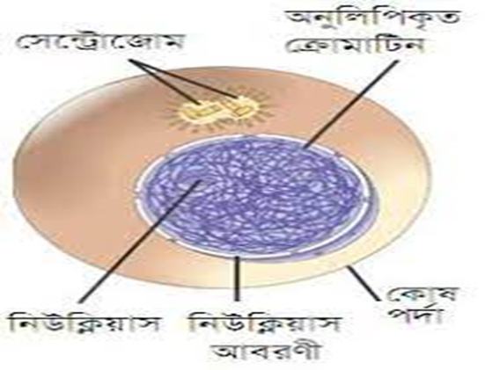
মাইটোসিসের ধাপ
প্রোফেজ
প্রো-মেটাফেজ
এনাফেজ
টেলোফেজ
মেটাফেজ
Notes:
Md. Mamunur Rahman, Assistant Teacher (ICT), Gul-Gofur Girls High School & College, Godagari, Rajshahi. Email: mamunggghsc10@gmail.com

Slide 8
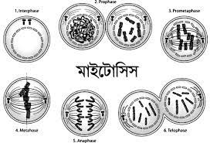
মাইটসিস কোষ বিভাজনের ধাপসমূহ
Notes:
Md. Mamunur Rahman, Assistant Teacher (ICT), Gul-Gofur Girls High School & College, Godagari, Rajshahi. Email: mamunggghsc10@gmail.com

Slide 9
একক কাজ
সময়: ৫ মি.
মাইটোসিস কোষ বিভাজন কাকে বলে?
মাইটোসিস কোষ বিভাহনের ধাপগুলো কি কি ?
Notes:
Md. Mamunur Rahman, Assistant Teacher (ICT), Gul-Gofur Girls High School & College, Godagari, Rajshahi. Email: mamunggghsc10@gmail.com

Slide 10
নিচের চিত্রগুলো লক্ষ্য কর
প্রোফেজ
?
?
ক্রোমোজোম
?
নিউক্লিয়াস
?
নিউক্লিয়ার মেমব্রেন
প্রোফেজ ধাপের পূর্বে মাতৃকোষের অবস্থা।
প্রোফেজ ধাপের শুরুতে মাতৃকোষের অবস্থা।
প্রোফেজ ধাপের পূর্বে ও শুরুতে কী ধরণের পরিবর্তন লক্ষ্য করছ?
Notes:
Md. Mamunur Rahman, Assistant Teacher (ICT), Gul-Gofur Girls High School & College, Godagari, Rajshahi. Email: mamunggghsc10@gmail.com

Slide 11
নিচের চিত্রগুলো লক্ষ্য কর
মেরু
?
ক্রোমোজোম
?
স্পিন্ডলযন্ত্র
প্রোফেজ ধাপের শেষ
প্রো-মেটাফেজ ধাপের শুরু
ধাপ দু’টির মধ্যে পার্থক্যগুলো চিন্তা করে বল।
Notes:
Md. Mamunur Rahman, Assistant Teacher (ICT), Gul-Gofur Girls High School & College, Godagari, Rajshahi. Email: mamunggghsc10@gmail.com

Slide 12
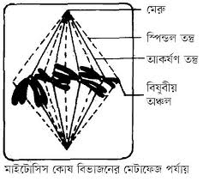
নিচের চিত্রগুলো লক্ষ্য কর
সেন্ট্রোমিয়ার
বিষুবীয় অঞ্চল
ক্রোমাটিডদ্বয়
প্রো-মেটাফেজ
মেটাফেজ
ধাপ দু’টির মধ্যে পার্থক্যগুলো চিন্তা করে বল।
Notes:
Md. Mamunur Rahman, Assistant Teacher (ICT), Gul-Gofur Girls High School & College, Godagari, Rajshahi. Email: mamunggghsc10@gmail.com

Slide 13
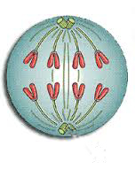
জোড়ায় কাজ সময়- ৫ মিনিট
মেরু
বিষুবীয় অঞ্চল
অপত্য ক্রোমোজোম
এনাফেজ
মেটাফেজ
ধাপ দু’টির মধ্যে পার্থক্যগুলো চিন্তা করে বল।
Notes:
Md. Mamunur Rahman, Assistant Teacher (ICT), Gul-Gofur Girls High School & College, Godagari, Rajshahi. Email: mamunggghsc10@gmail.com

Slide 14
নিচের চিত্রগুলো লক্ষ্য কর
এনাফেজ
টেলোফেজ
ধাপ দু’টির মধ্যে পার্থক্যগুলো চিন্তা করে বল।
Notes:
Md. Mamunur Rahman, Assistant Teacher (ICT), Gul-Gofur Girls High School & College, Godagari, Rajshahi. Email: mamunggghsc10@gmail.com

Slide 15
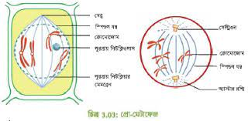
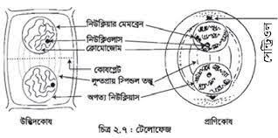

Slide 16
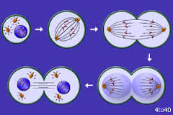
মাইটোসিস কোষ বিভাজনে ক্রোমোজোমের অবস্থান।
Notes:
Md. Mamunur Rahman, Assistant Teacher (ICT), Gul-Gofur Girls High School & College, Godagari, Rajshahi. Email: mamunggghsc10@gmail.com

Slide 17
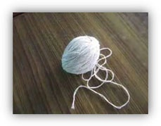
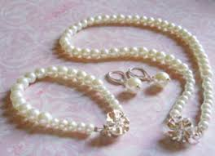
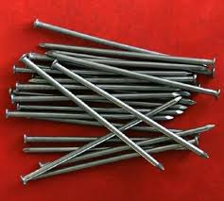
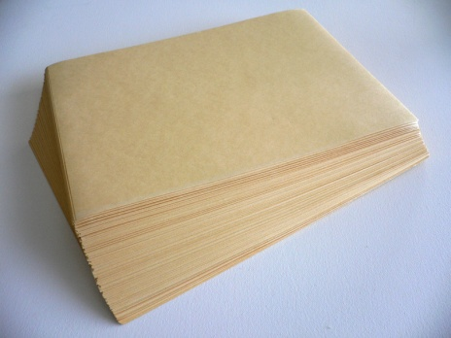
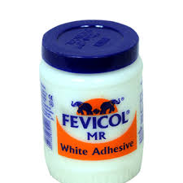
দলগত কাজ
সময়: ১৫ মি.
উপকরণঃ সূতা, ফেলে দেয়া পুতির দানা,পেরেক, কাগজ ও আঠা।
ক দলঃ প্রো-মেটাফেজ ধাপের মডেল তৈরি কর ।
খ দলঃ এনাফেজ ধাপের মডেল তৈরি কর ।
গ দলঃ মেটাফেজ ধাপের মডেল তৈরি কর ।
Notes:
Md. Mamunur Rahman, Assistant Teacher (ICT), Gul-Gofur Girls High School & College, Godagari, Rajshahi. Email: mamunggghsc10@gmail.com

Slide 18
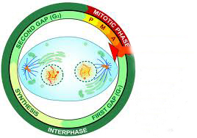
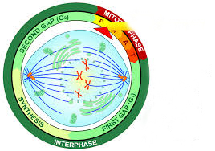
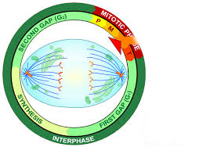
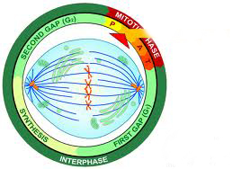
মূল্যায়ন
নিচের প্রশ্নগুলোর উত্তর দাও।
ক
খ
গ
ঘ
১। পর্যায়ক্রমে ধাপগুলোর নাম বল।
২। গ এবং ঘ ধাপের মধ্যে দুটি পার্থক্য বল ।
৩। খ ও ঘ এর মধ্যে দুইটি পার্থক্য উল্লেখ করে ধাপের নাম বল।
Notes:
Md. Mamunur Rahman, Assistant Teacher (ICT), Gul-Gofur Girls High School & College, Godagari, Rajshahi. Email: mamunggghsc10@gmail.com

Slide 19
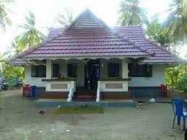
বাড়ির কাজ
জীবের দৈহিক বৃদ্ধিতে মাইটোসিস কোষ বিভাজনের ভূমিকা বর্ণনা কর।
Notes:
Md. Mamunur Rahman, Assistant Teacher (ICT), Gul-Gofur Girls High School & College, Godagari, Rajshahi. Email: mamunggghsc10@gmail.com

Slide 20
ধ
ন্য
বা
দ
Notes:
Md. Mamunur Rahman, Assistant Teacher (ICT), Gul-Gofur Girls High School & College, Godagari, Rajshahi. Email: mamunggghsc10@gmail.com

